Slide 1
PHÂN TÍCH THÓI QUEN DÙNG MẠNG XÃ HỘI
Thành viên | Nhiệm vụ
Nguyễn Đình Mai Vy | Trưởng nhóm
2. Lê Nhựt Thái | Thành viên
3. Phạm Nguyễn Bảo Thi | Thành viên
4. Nguyễn Thị Mỹ Huyền | Thành viên
5. Nguyễn Quốc Hưng | Thành viên
GVHD: Trần Văn Huy

Slide 2
Nội dung
Giới thiệu thành viên
Giới thiệu về dự án
Quá trình thực hiện dự án
Khó khăn & Thuận lợi
Demo dự án.

Slide 3
Thành viên dự án

Slide 4
Giới thiệu thành viên #1
Nguyễn Đình Mai Vy
  Team Leader
  Project Lead
Responsibilities
  Lên kế hoạch và lịch trình dự án.
  Quản lý team, tasks.
  Giao tiếp làm việc với các bên liên quan.
Tasks
  Thiết kế hệ thống.
  Tạo measure.
  Viết báo cáo.
Reports to
  Giảng viên (Product Owner).

Slide 5
Giới thiệu thành viên #2
Lê Nhựt Thái
  Business Analyst
Responsibilities
  Hỡ trợ xác định dự án.
  Tiếp nhận nhu cầu từ các bộ phân và người dùng.
  Kiểm tra sản phẩm có bàn giao như yêu cầu của khách hàng.
Tasks
  Lập tài liệu của dự án.
  Kiểm tra sản phẩm.
  Viết báo cáo.
Reports to
  Giảng viên (Product Owner).
  Team lead.

Slide 6
Giới thiệu thành viên #3
Phạm Nguyễn Bảo Thi
  Database Administrator (DBA)
  Developer
Responsibilities
  Lên kế hoạch, cài đặt, cấu hình, quản trị cơ sở dữ liệu.
  Lên kế hoạch và theo dõi hay phân bổ tài nguyên một cách hợp lý.
  Quản trị, tối ưu hóa hiệu suất của dữ liệu.
Tasks
  Thiết kế hệ thống database lưu trữ.
  Tạo calculated column.
  Trực quan hóa dữ liệu.
Reports to
  Team lead.

Slide 7
Giới thiệu thành viên #4
Nguyễn Thị Mỹ Huyền
Database Administrator (DBA)
  Developer
Responsibilities
  Lên kế hoạch, cài đặt, cấu hình, quản trị cơ sở dữ liệu.
  Lên kế hoạch và theo dõi hay phân bổ tài nguyên một cách hợp lý.
  Quản trị, tối ưu hóa hiệu suất của dữ liệu.
Tasks
  Thiết kế hệ thống database lưu trữ.
  Tạo calculated column.
  Trực quan hóa dữ liệu.
Reports to
  Team lead.

Slide 8
Giới thiệu thành viên #5
Nguyễn Quốc Hưng
  Database Administrator (DBA)
  Developer
Responsibilities
  Lên kế hoạch, cài đặt, cấu hình, quản trị cơ sở dữ liệu.
  Lên kế hoạch và theo dõi hay phân bổ tài nguyên một cách hợp lý.
  Quản trị, tối ưu hóa hiệu suất của dữ liệu.
Tasks
  Thiết kế hệ thống database lưu trữ.
  Tạo calculated column.
  Trực quan hóa dữ liệu.
Reports to
  Team lead.

Slide 9
Giới thiệu dự án

Slide 10
Giới thiệu dự án
Hiện trạng khách hàng
  Ở tổ chức giáo dục ÚC QTS Australia , Ban Giám hiệu hoặc Phòng Công tác sinh viên đang muốn hiểu rõ tác động của mạng xã hội đến sinh viên để đưa ra các chương trình tuyên truyền hợp lý nhầm tác động nâng cao chất lượng học tập, sức khỏe, quản lý thời gian sử dụng mạng.
Thông tin dữ liệu là
  Tên bộ dữ liệu: Students Social Media Addiction.csv
  Nguồn dữ liệu: kaggle.com
  Số lượng bản ghi: 705 bản ghi ( tương đương 705 sinh viên )
  Số trường: 16 trường ( độ tuổi, giới tính, trình độ học vấn, quốc gia, thời gian sử dụng, nền tảng phổ biến, điểm sức khỏe tinh thần, v.v.)
  Phạm vi dữ liệu: Độ tuổi từ 18-24

Slide 11
Yêu cầu dự án
Dữ liệu.
  Đầu vào: bộ dữ liệu thô chứa thông tin sinh viên với 15 trường & 705 bản ghi
  Đầu ra: Báo cáo tổng quan Dashboard thể hiện rõ nhóm đối tượng sử dụng mạng quá mức & các hệ quả tương quan
Quản lý và lưu trữ
  Báo cáo cần được triển khai trên nền tảng đám mây (cloud-based) để các bên liên quan (Ban Giám hiệu, cố vấn học tập) có thể truy cập mọi lúc, mọi nơi. ( có thể xem bằng điện thoại hoặc máy tính qua website.)
Công nghệ
  Microsoft Power BI (Desktop & Service).

Slide 12
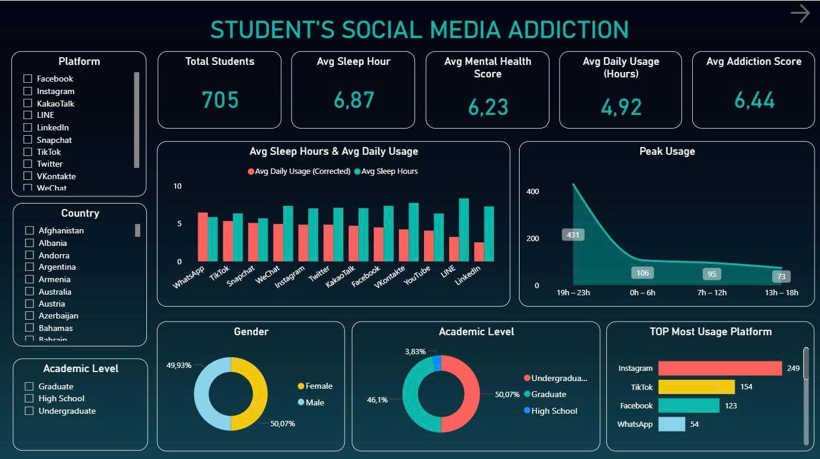
Sản phẩm mục tiêu

Slide 13
Phân tích hệ thống

Slide 14
Phân tích hệ thống
Cơ sở dữ liệu.
  SQL Server.
Công cụ
  Microsoft Power BI
Hạ tầng kỹ thuật
  Máy chủ nội bộ

Slide 15
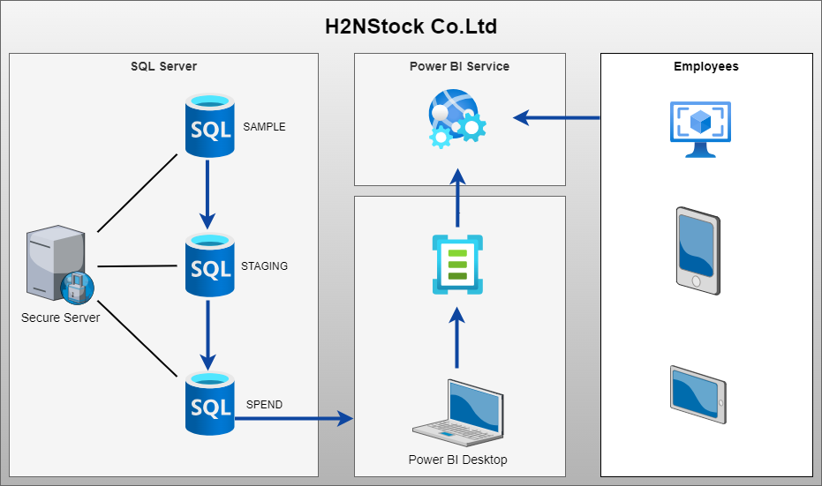
Kiến trúc hệ thống

Slide 16
Phân tích dự án

Slide 17
Phân tích dự án #1
Bạn đang cố gắng giải thích điều gì từ dữ liệu ?
  Chúng tôi đang cố gắng giải thích mối liên hệ rõ ràng giữa thời gian sử dụng MXH với các tác động tiêu cực đến kết quả học tập, sức khỏe tinh thần và giấc ngủ của sinh viên.
Mục tiêu cụ thể
  Xác định nhóm sinh viên sử dụng mạng quá mức và các ảnh hưởng như trung bình giờ ngủ, học tập sa sút đồng thời so sánh với nhóm sinh viên không sử dụng mạng nhiều
Bạn muốn đề xuất giải pháp gì từ những phân tích này ?
  Hướng sinh viên kĩ năng quản lý thời gian và tham gia vào các hoạt động ngoại khóa khác như học nhóm, chơi thể thao. Làm công tác tư tưởng nhằm nâng cao ý thức sử dụng mạng đúng cách.

Slide 18
Phân tích dự án #2
Ai là người cần xem báo cáo này ?
  Ban giám hiệu & Phòng Công Tác Sinh Viên
  Cố vấn học tập
Họ đã biết tới lĩnh vực này chưa ?
  Họ hiểu về các vấn đề của sinh viên nhưng không phải là chuyên gia dữ liệu. Họ cần thông tin rõ ràng, súc tích và có tính cảnh báo.
Xác định phạm vi của nội dung báo cáo ?
  Phân tích thói quen sử dụng mạng xã hội của sinh viên.
  Đánh giá tác động đến học tập, sức khỏe tinh thần và giấc ngủ.
  Xác định nhóm sinh viên có nguy cơ cao để cảnh báo sớm.
  Đề xuất hướng tuyên truyền và quản lý phù hợp.

Slide 19
Phân tích dự án #2
Bạn dự định dùng hình ảnh, biểu đồ gì cho báo cáo ?
  Biểu đồ Treemap
  Biểu đồ cột (Column chart)
  Biểu đồ thanh (Bar chart)
  Biểu đồ vùng (Area chart)
  Biểu đồ tán xạ Scatter Plot
  Biểu đồ Donut

Slide 20
Phân tích dự án #3
Những lưu ý và quy ước trong nội dung báo cáo ?
  🔴🟠🟡 Sử dụng màu sắc cảnh báo (đỏ, cam, vàng) cho các chỉ số tiêu cực (ví dụ: Addicted_Score cao, Mental_Health_Score thấp).
  🟢 Sử dụng màu xanh lá cho các chỉ số tốt (ví dụ: Addicted_Score thấp, Mental_Health_Score cao )

Slide 21
CHUYỂN ĐỔI DỮ LIỆU​

Slide 22
Chuyển đổi dữ liệu
Mục tiêu chuyển đổi dữ liệu
Làm cho dữ liệu sạch, chuẩn, dễ phân tích.
Chuẩn hóa định dạng (INT, FLOAT, NVARCHAR).
Loại bỏ giá trị trùng, thiếu, hoặc không hợp lệ.
Các bước thực hiện
TRY_CAST để chuyển kiểu dữ liệu.
TRIM và CASE WHEN để chuẩn hóa giá trị.
Thêm cột Usage_Category phân loại nhóm sử dụng MXH.
Kết quả: bảng Social_Media_Clean_Final (16 cột, 705 dòng).

Slide 23
Khó khăn & Thuận lợi

Slide 24
Khó khăn & Thuận lợi
Khó khăn ?
  Dữ liệu thu thập từ nhiều nguồn nên định dạng không đồng nhất, phải làm sạch và chuẩn hóa nhiều bước.
  Một số bản ghi bị thiếu giá trị hoặc nhập sai kiểu dữ liệu (ví dụ: text thay vì số).
  Kỹ năng DAX và trực quan hóa trên Power BI của nhóm ban đầu còn hạn chế, mất thời gian tìm hiểu.
  Khó đảm bảo tính logic giữa các chỉ số (giờ sử dụng, giấc ngủ, điểm sức khỏe) khi dữ liệu có ngoại lệ
Thuận lợi ?
  Có hướng dẫn rõ ràng từ giảng viên và mẫu báo cáo chi tiết giúp nhóm dễ bám sát tiến độ.
  Dữ liệu có cấu trúc rõ ràng, dễ đọc, dễ phân tích.
  Công cụ Power BI hỗ trợ trực quan, kết nối nhanh, dễ chia sẻ qua cloud.
  Làm việc nhóm hiệu quả, phân chia nhiệm vụ hợp lý (làm sạch, thiết kế, báo cáo).

Slide 25
Kết quả

Slide 26
Sản phẩm thực tế

Slide 27
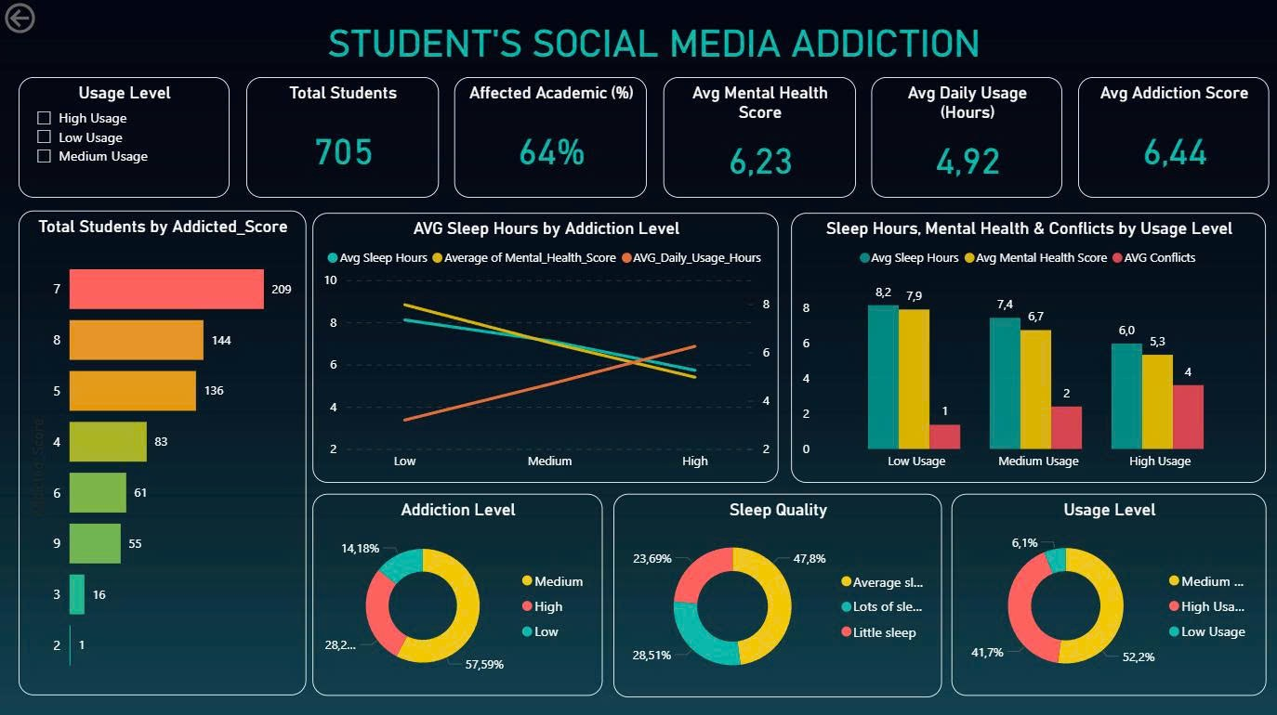
Sản phẩm thực tế

Slide 28
Demo dự án

Slide 29


Demo dự án

Slide 30
Q & A

Slide 31
Thank You

